Slide 1







TRƯỜNG TIỂU HỌC ……
CHÀO MỪNG QUÝ THẦY CÔ
VỀ DỰ GIỜ THĂM LỚP
Môn Tiếng Việt lớp 3
Bài 12. GÓC SÁNG TẠO: VIẾT THƯ GỬI NGƯỜI THÂN
Giáo viên:
Lớp: 3

Slide 2
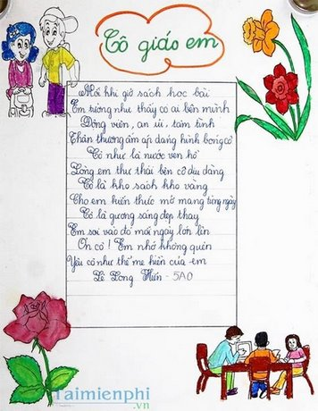
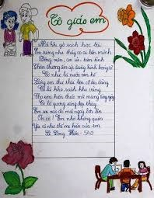
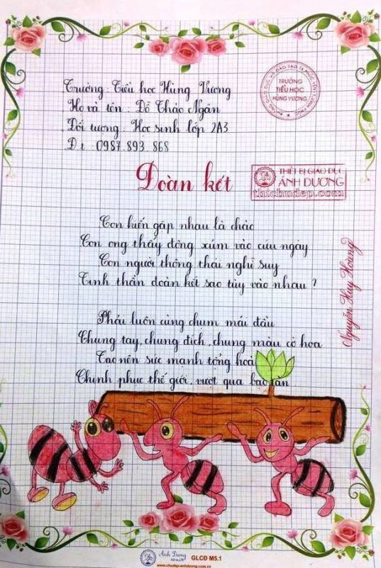
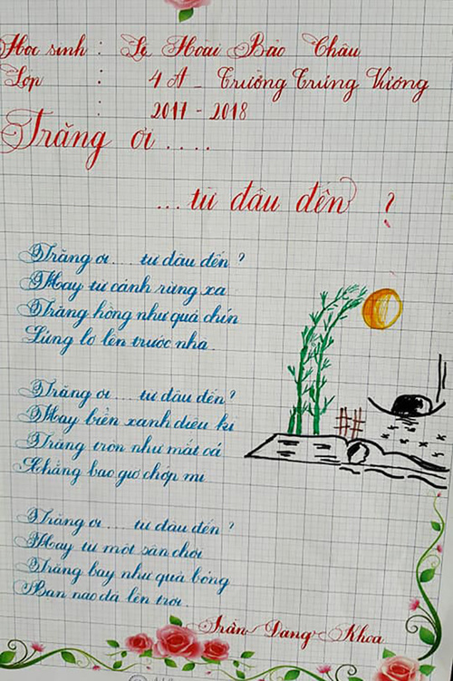
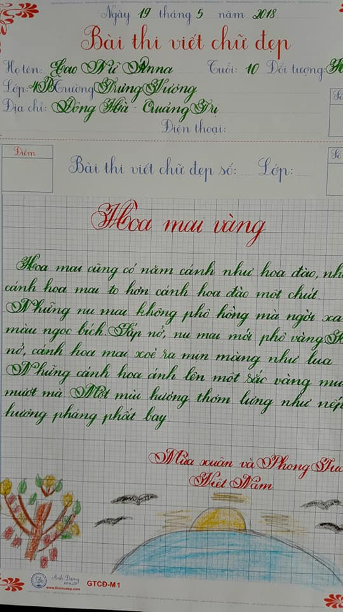
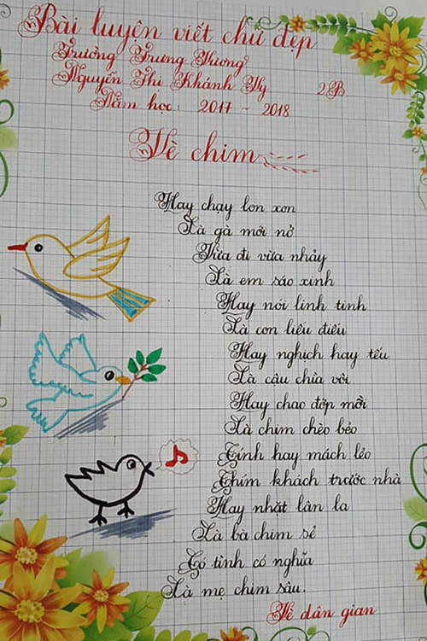

Slide 3
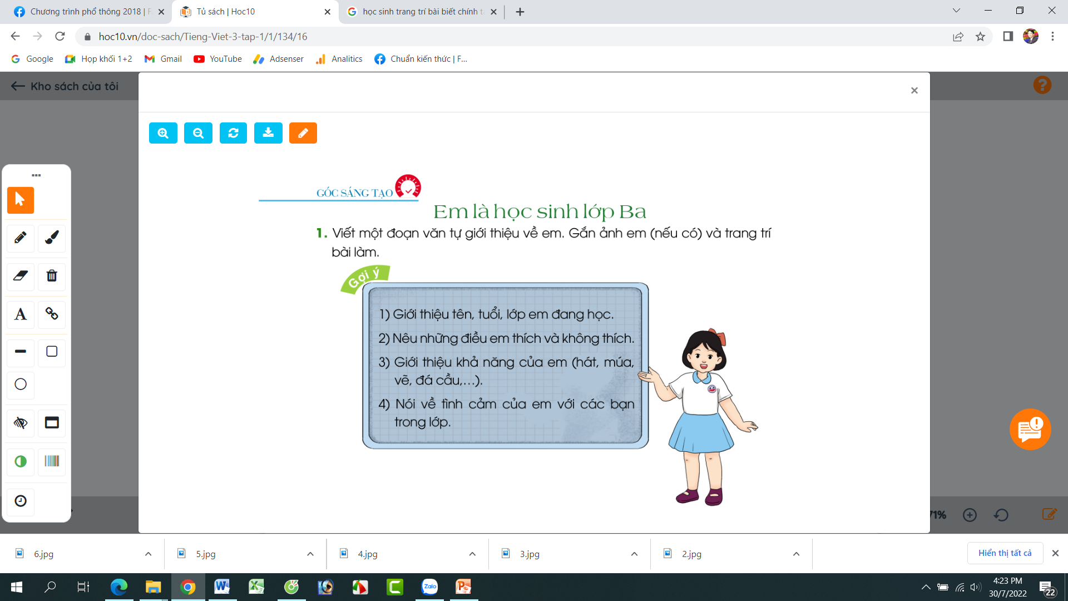
Thứ……ngày…..tháng…..năm…….
TIẾNG VIỆT: BÀI 12
Góc sáng tạo: VIẾT THƯ GỬI NGƯỜI THÂN
1. Viết một bức thư gửi người thân (ông, bà, cô, chú, bác, dì, cậu,...) theo một trong hai đề sau:
a) Nêu cảm xúc của em về con người (hoặc cảnh vật) ở nông thôn sau một chuyến về thăm quê (hoặc một kì nghỉ ở nông thôn).
b) Kể về những thay đổi tốt đẹp gần đây ở địa phương em.

Slide 4
Thứ……ngày…..tháng…..năm…….
TIẾNG VIỆT: BÀI 12
Góc sáng tạo: VIẾT THƯ GỬI NGƯỜI THÂN
1. Viết một bức thư gửi người thân (ông, bà, cô, chú, bác, dì, cậu,...) theo một trong hai đề sau:
Gợi ý bố cục của một bức thư:
+ Dòng đầu thư: nơi gửi, ngày…tháng…năm…
+ Lời xưng hô với người nhận thư (Ông, bà, chú, bác…)
+ Nội dung thư: Thăm hỏi, báo tin cho người nhận thư. Lời chúc và hứa hẹn…
+ Cuối thư: Lời chào, chữ kí và tên.

Slide 5
Thứ……ngày…..tháng…..năm…….
TIẾNG VIỆT: BÀI 12
Góc sáng tạo: VIẾT THƯ GỬI NGƯỜI THÂN
2. Lập dàn ý
* Em sẽ viết thư cho ai ?
a) Đầu thư:
- Dòng đầu thư em viết thế nào ?
- Em viết lời xưng hô với người nhận thư như thế nào cho tình cảm, lịch sự ?
b) Nội dung:
- Trong phần hỏi thăm tình hình người nhận thư, em sẽ viết những gì ?
- Em sẽ thông báo những gì về tình hình gia đình và bản thân cho người nhận thư ?
- Em muốn chúc người thân của mình những gì ?
- Em có hứa với người thân điều gì không?
c) Cuối thư:
- Kết thúc lá thư em viết những gì ?

Slide 6
Thứ……ngày…..tháng…..năm…….
TIẾNG VIỆT: BÀI 12
Góc sáng tạo: VIẾT THƯ GỬI NGƯỜI THÂN
2. Cách trình bày
a) Đầu thư:
- Nơi gửi,...ngày .... Tháng ...năm ...
- Lời xưng hô với người nhận thư ?
b) Nội dung:
- Trong phần hỏi thăm tình hình người nhận thư, em sẽ viết những gì ?
Thăm hỏi sức khỏe của người nhận thư­.
Báo tin cho người nhận thư biết về sức khỏe. Công việc học tập của mình và những người trong gia đình.
Lời chúc, hứa hẹn của người viết thư­.
c) Cuối thư:
Ký tên và ghi rõ họ tên.

Slide 7
Thứ……ngày…..tháng…..năm…….
TIẾNG VIỆT: BÀI 12
Góc sáng tạo: VIẾT THƯ GỬI NGƯỜI THÂN
3. Nói miệng theo dàn bài.
- Chúng ta cùng thảo luận nhóm, lựa chọn đề trong nhóm, viết về nhân vật đó như thế nào để vị khách đó hiểu trong nhóm. Các bạn trong nhóm góp ý chân thành cho bạn mình sau khi nghe bạn làm miệng theo dàn bài.
4. Viết bài vào vở
- Viết bài (cá nhân) vào vở ô li theo dàn ý đã sắp xếp, viết câu đúng, liền mạch và minh hoạ nội dung bức thư: vẽ tranh minh hoạ, hoặc gắn tranh ảnh chuẩn bị sẵn.
5. Chia sẻ trước lớp
- Các nhóm cử đại diện chia sẻ bài viết trước lớp. Cả lớp cùng nghe sửa lỗi, bổ sung ý hay.

Slide 8
Thứ……ngày…..tháng…..năm…….
TIẾNG VIỆT: BÀI 12
Góc sáng tạo: VIẾT THƯ GỬI NGƯỜI THÂN
6. Bài tham khảo 1:
…………….., ngày 15 tháng 2 năm 2022
Chị Hồng Nhung thân mến!
Dạo này chị có khỏe không ạ? Chị đi học ở xa nhớ giữ gìn sức khỏe nhé. Tuần trước em được bố mẹ cho đi thăm quê ngoại đấy, nếu có chị đi cùng chắc sẽ rất vui. Ngay từ đầu làng, em đã nhìn thấy một cây đa rất to, tán cây xoè bóng mát rất rộng. Hai bên đường vào làng là những cánh đồng lúa vàng óng trải dài. Hương lúa thơm ngào ngạt. Thỉnh thoảng lại có một vài chiếc ao nhỏ được người dân thả bèo và hoa sen.. Làng còn có một ngôi chùa rất to và rất đẹp. Thấp thoáng trong làng là những ngôi nhà mái ngói đỏ tươi. Cuộc sống nơi đây rất êm đềm chị ạ.
Thôi em chào chị, chúc chị mạnh khoẻ và chăm viết thư cho em nhiều.
Em gái
Liên

Slide 9
Thứ……ngày…..tháng…..năm…….
TIẾNG VIỆT: BÀI 12
Góc sáng tạo: VIẾT THƯ GỬI NGƯỜI THÂN
6. Bài tham khảo 2:
…………….., ngày 15 tháng 2 năm 2022
Dì yêu quý!
Lâu lắm không được gặp dì, cháu nhớ dì lắm. Tết năm sau, cháu sẽ xin bố mẹ vào Nha Trang ăn Tết cùng dì.
Năm nay, bố mẹ cháu cho chị em cháu về quê ăn Tết, cháu xúc động lắm dì ạ. Bà con ở quê ai cũng quý cháu. Thấy cháu về, ai cũng đến hỏi thăm về công việc của bố mẹ, việc học hành của cháu và em Chi. Bác Lan gói tặng cháu chiếc bánh chưng xinh xinh, cô Hà cho cháu gói mứt gừng tự làm. Em Nam rủ cháu đi chợ Tết và mua cho cháu con gà trống nhỏ làm bằng bột nếp. Ở quê, ai cũng gần gũi, tình cảm. Về thành phố đã lâu mà cháu cứ nhớ mãi những ngày ở quê.
Thư đã dài, cháu xin dừng bút ạ. Cháu kính chúc dì mạnh khoẻ ạ.
Cháu của dì
Quỳnh Ngọc

Slide 10
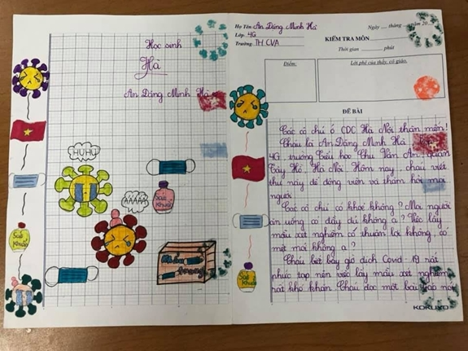
Thứ……ngày…..tháng…..năm…….
TIẾNG VIỆT: BÀI 12
Góc sáng tạo: VIẾT THƯ GỬI NGƯỜI THÂN
7. Cách trang trí bức thư viết cho người thân.

Slide 11

Thứ……ngày…..tháng…..năm…….
TIẾNG VIỆT: BÀI 12
Góc sáng tạo: VIẾT THƯ GỬI NGƯỜI THÂN
8. Tập ghi phong bì thư.
+ Góc bên trái (phía trên): Ghi họ và tên, địa chỉ của người gửi.
+ Góc bên phải (phía dưới): Ghi họ và tên, địa chỉ người nhận.
+ Góc bên phải (phía trên): Dành để dán tem trước khi bỏ vào hòm thư.

Slide 12
Thứ……ngày…..tháng…..năm…….
TIẾNG VIỆT
Góc sáng tạo: VIẾT THƯ GỬI NGƯỜI THÂN
9. Giới thiệu và bình chọn bức thư viết hay.
- Đọc bức thư và trao đổi trong nhóm.
- Bình chọn 1, 2 sản phẩm tốt (viết hay, trình bày đẹp) đọc trước lớp.
- Từng nhóm tiếp nối nhau đọc đoạn văn.
- Cả lớp lắng nghe bình chọn những sản phẩm hay, trang trí đẹp.

Slide 13

XIN CHÂN THÀNH CẢM ƠN
QUÝ THẦY CÔ GIÁO VÀ CÁC EM
Notes:
‹#›

